Slide 1
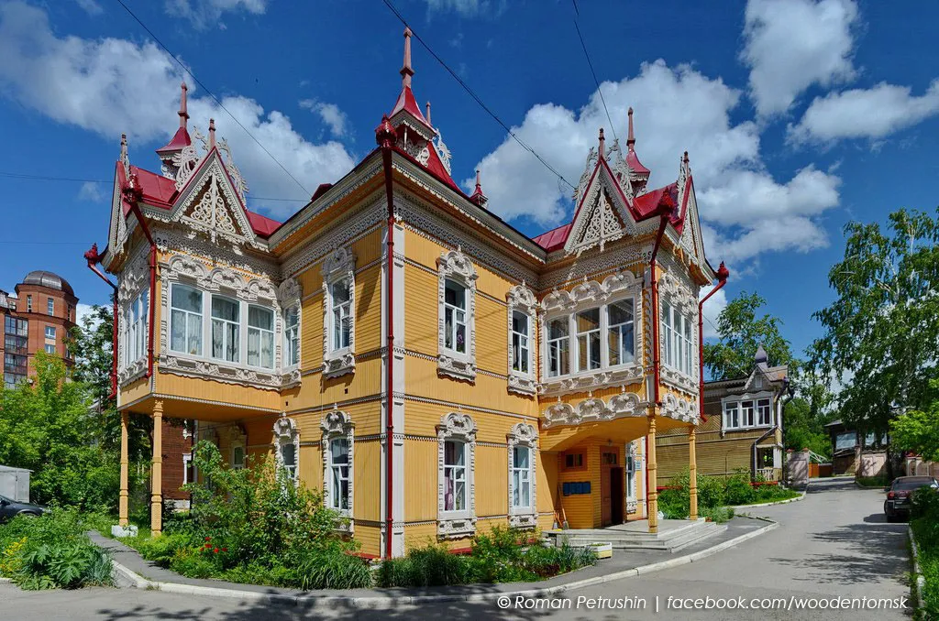
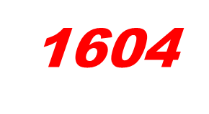
Путешествие по городу Томску
Усвоение
+
Применение
=
Овладение
2022

Slide 2
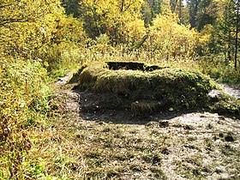
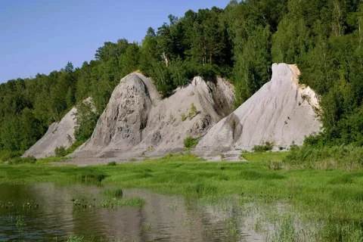
Станция Природоведческая
Наша Томская область находится в Сибирской тайге. В связи с этим фактом, на территории области находится большое количество различных природных памятников .
Особым интересом и популярностью у жителей и гостей области пользуются такие памятники природы как: Таловские чаши, Синий Утёс, Дызвездный ключ, Серебряный ключ.
Также на территории нашей области находится самое большое в мире Васюганское болото.

Slide 3
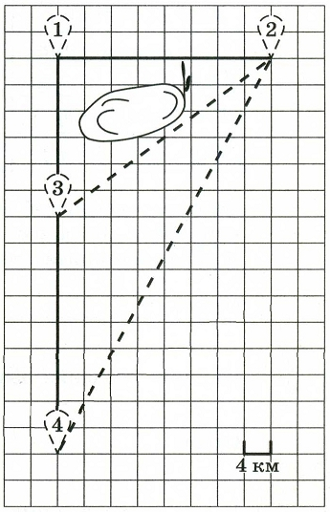
Задача №1
Володя летом отдыхает у дедушки в деревне Ёлочки. В воскресенье они собираются съездить на машине в село Кленовое. Из деревни Ёлочки в село Кленовое можно проехать по прямой грунтовой дороге. Есть более длинный путь: по прямолинейному шоссе через деревню Сосенки до деревни Жуки, где нужно повернуть под прямым углом направо на другое шоссе, ведущее в село Кленовое. Есть и третий маршрут: в деревне Сосенки можно свернуть на прямую дорогу в село Кленовое, которая идет мимо пруда.
Шоссе и грунтовые дороги образуют прямоугольные треугольники.
По шоссе Володя с дедушкой едут со скоростью 80 км/ч, а по грунтовой дороге – со скоростью 40 км/ч. На плане изображено взаимное расположение населенных пунктов, длина стороны каждой клетки равна 4 км.

Slide 4
Пользуясь описанием, определите, какими цифрами на плане обозначены населенные пункты.
Заполните таблицу.
Сколько километров проедут Володя с дедушкой от деревни Ёлочки до села Кленового, если они поедут по шоссе через деревню Жуки?
3. Найдите расстояние от деревни Сосенки до села Кленового по прямой. Ответ дайте в километрах.
Сколько минут затратят на дорогу из деревни Ёлочки в село Кленовое Володя с дедушкой, если
поедут через деревню Жуки?
Насел. пункты
д. Ёлочки
с. Кленовое
д. Жуки
Цифры

Slide 5
5. В таблице указана стоимость (в рублях) некоторых продуктов в четырех магазинах, расположенных в деревне Ёлочки, селе Кленовом, деревне Сосенке и деревне Жуки.
Володя с дедушкой хотят купить 5 л молока, 3 кг сыра «Российский» и 4 кг картофеля. В каком магазине такой набор продуктов будет стоить дешевле всего? Запишите стоимость данного набора в этом магазине.
Наименование продукта | д. Ёлочки | с. Кленовое | д. Сосенки | д. Жуки
Молоко (1 л) | 42 | 45 | 38 | 43
Хлеб (1 батон) | 22 | 25 | 23 | 27
Сыр «Российский» (1 кг) | 320 | 290 | 270 | 280
Говядина (1 кг) | 410 | 420 | 450 | 430
Картофель (1 кг) | 26 | 18 | 24 | 16

Slide 6
Приложение №1
Ответы
421
92
24²+32² =40
⁶⁰/₈₀+³²/₈₀=⁹²/₈₀=²³/₈₀*60=69
1096

Slide 7
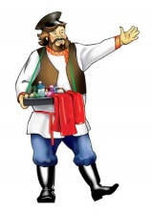
Станция Купеческая
В нашем Томске долгое время именно купцы определяли и формировали жизнь города: создавали городскую экономику, развивали культуру и образование, заложили основы меценатства и благотворительности. Купцы строили храмы, приюты, школы, библиотеки, театры, больницы, занимались благоустройством дорог и городских территорий, жертвовали крупные суммы в помощь беднейшим жителям, сиротам, инвалидам, пострадавшим от наводнений и пожаров.

Slide 8
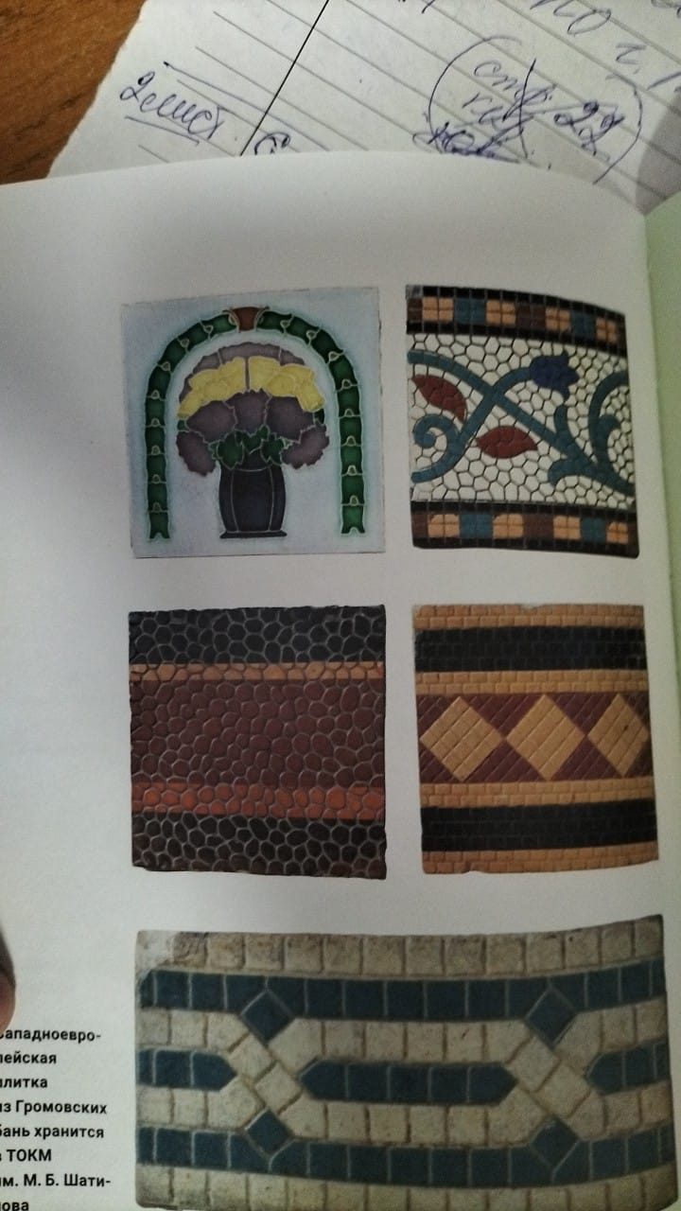
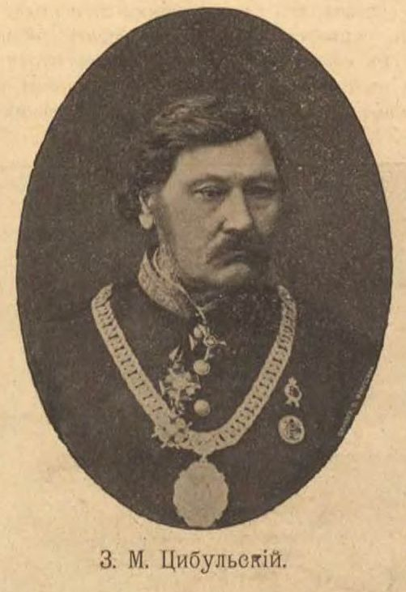
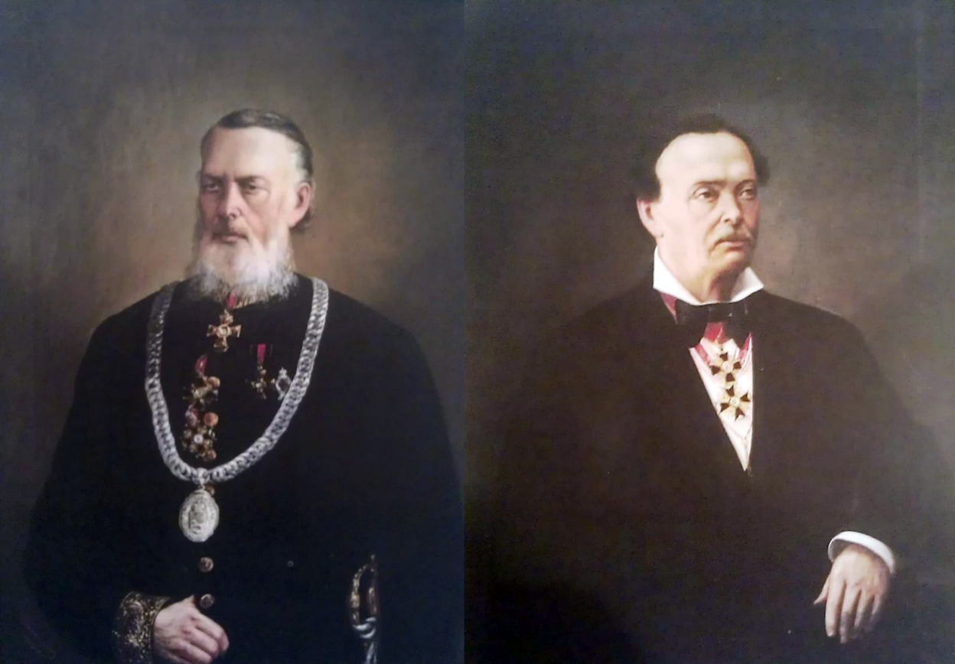
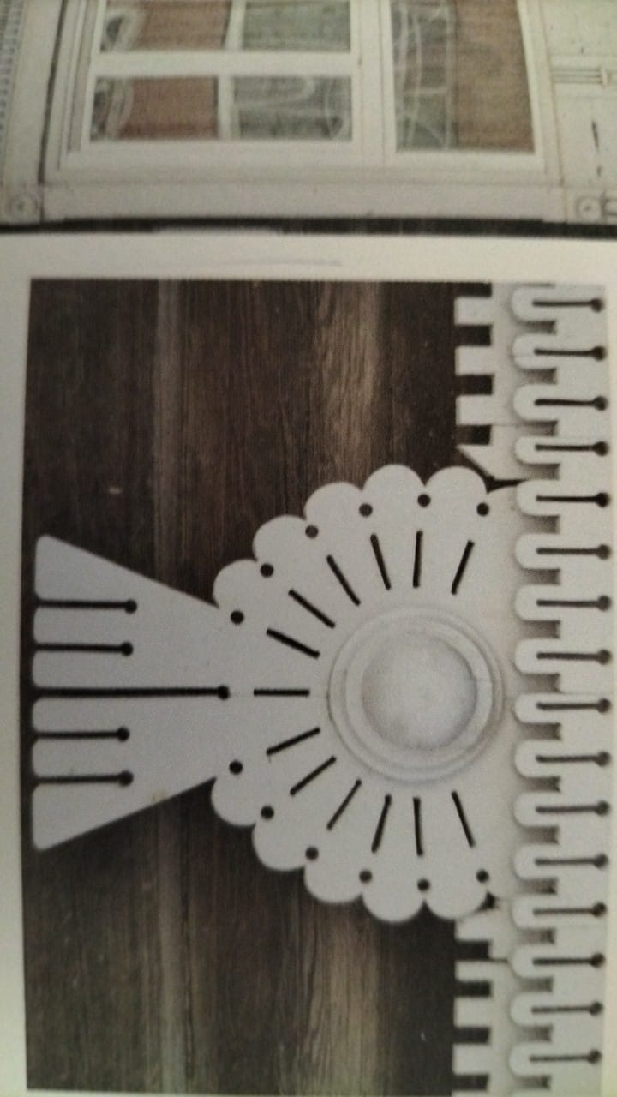

Slide 9
Задача №2
Используя преобразование плоскости составьте возможные узоры, применяемые в архитектуре города Томска
А. Параллельный перенос
Б. Поворот
В. Симметрия
Г. Зеркальная симметрия

Slide 10
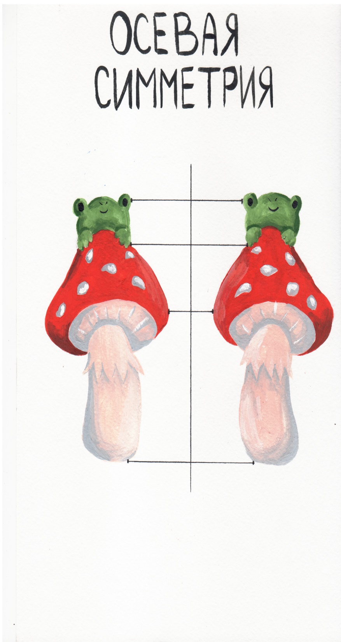
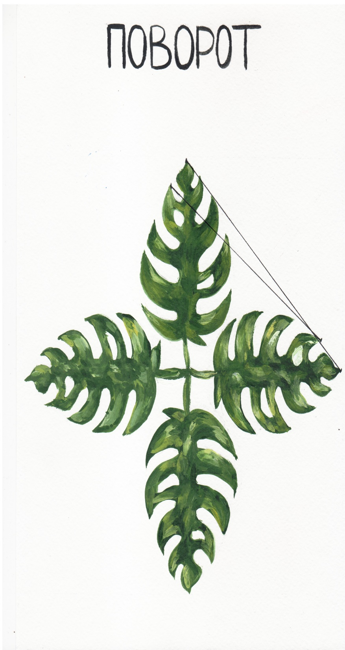
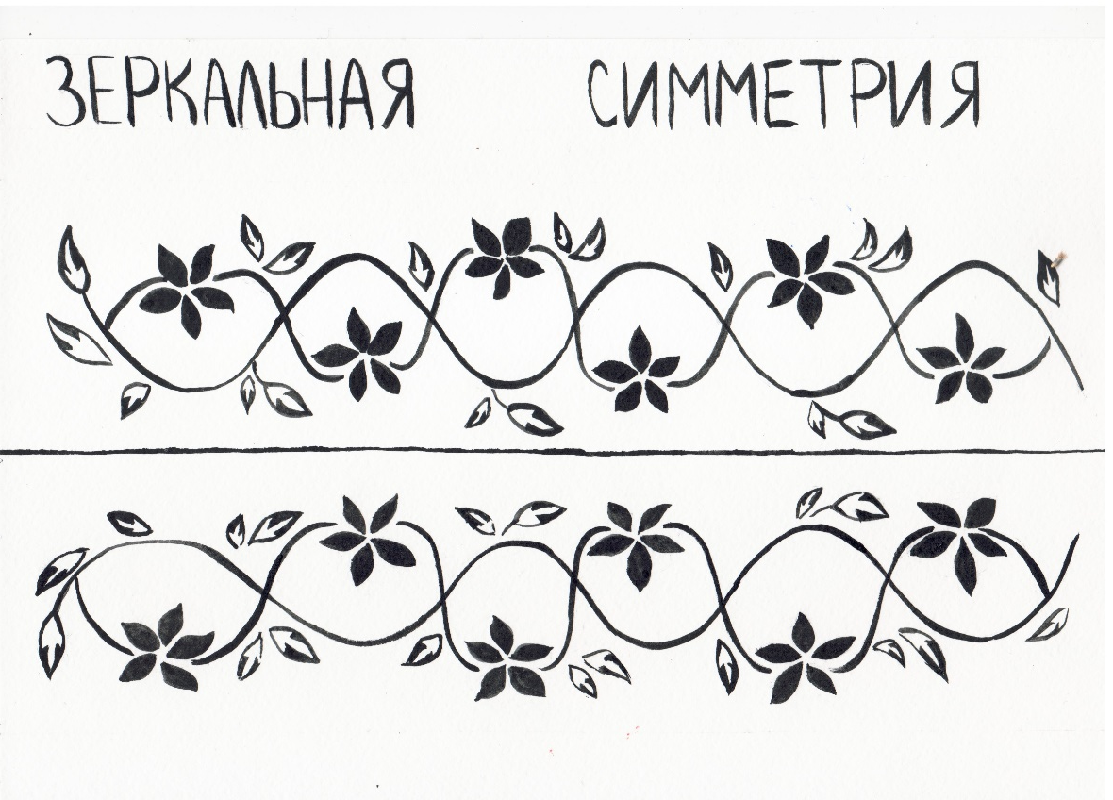

Slide 11
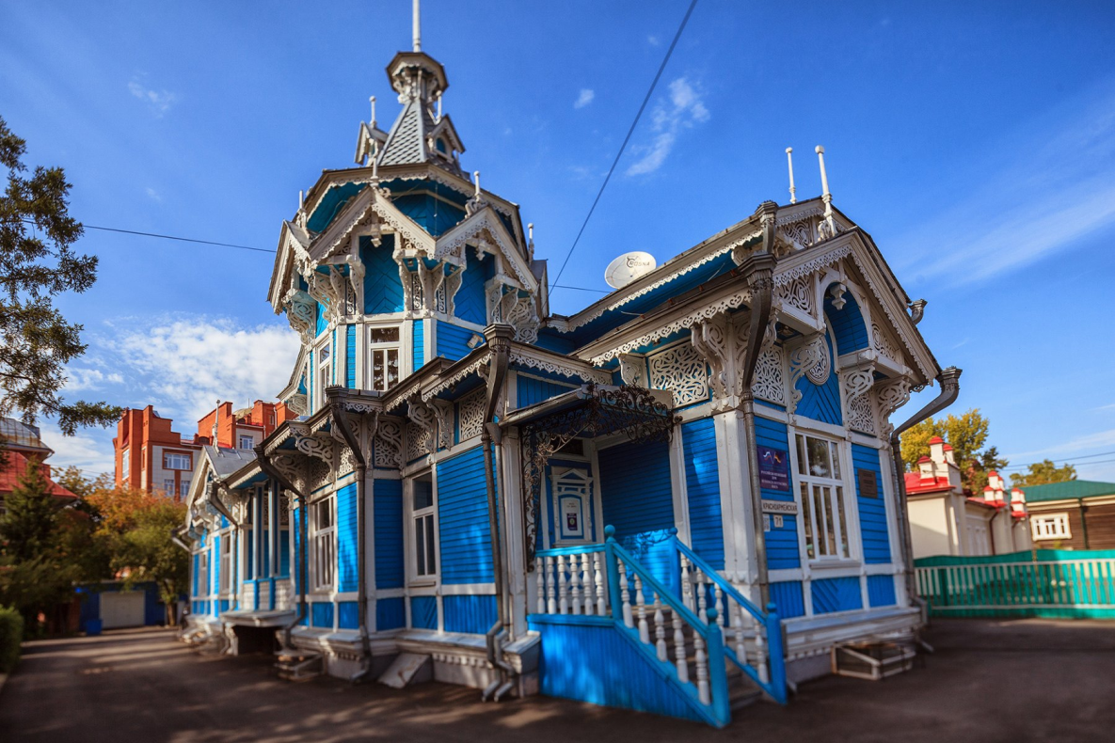
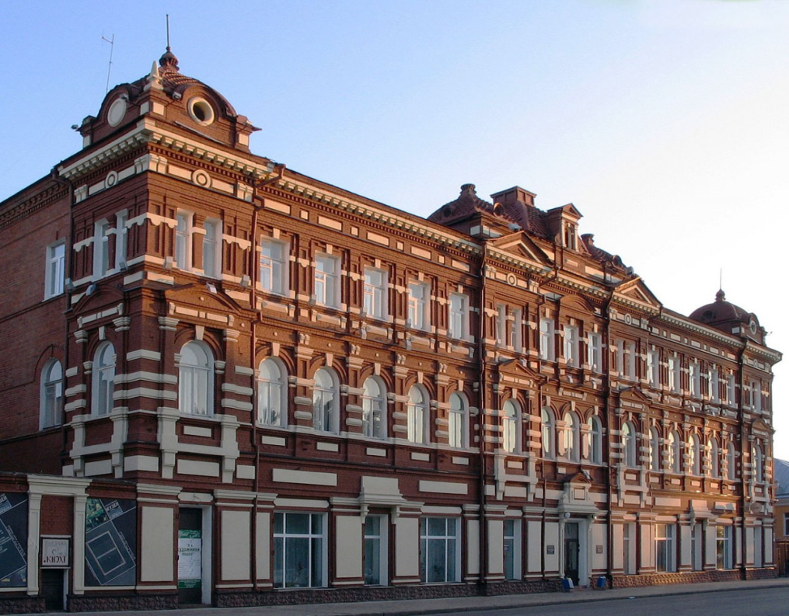
Станция Архитектурная
Наш исторический город богат не только своим купеческим прошлым и современными университетами, но также каменными и деревянными памятниками архитектуры, построенными в различных архитектурных стилях.
Основной массив зданий был возведен в конце 19-начале 20 вв. Здания строились в качестве доходных домов (магазины, гостиницы, рестораны) или особняков томских купцов.

Slide 12
Задача №3
На рисунке изображен план двухкомнатной квартиры с панорамной лоджией в многоэтажном жилом доме. Длина стороны клетки на плане соответствует 0,3 м. Вход в квартиру находится в прихожей. Самое большое по площади помещение – гостиная. В спальне, гостиной и кухне есть двери и окна, выходящие на лоджию, но в кухне окно шире, чем в других комнатах. Остекление лоджии со стороны гостиной закруглено. В квартире есть два помещения, в которых нет окон, – это прихожая и санузел.

Slide 13
Для помещений, указанных в таблице, определите, какими цифрами они обозначены на плане.
Заполните таблицу.
2. Найдите радиус закругления остекления лоджии со стороны гостиной. Ответ дайте в сантиметрах.
3. Плитка для пола размером 15 х 20 см продается в упаковках по 8 штук. Сколько упаковок плитки необходимо купить, чтобы выложить пол кухни?
4. На сколько процентов площадь кухни больше площади прихожей
Помещения
гостиная
кухня
санузел
спальня
прихожая
Цифры

Slide 14
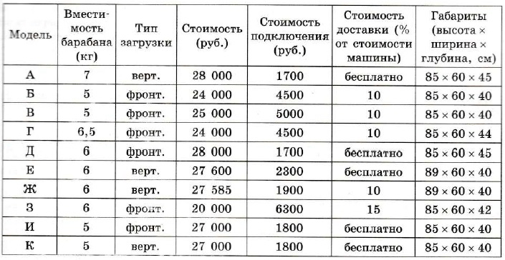
5. В квартире планируется установить стиральную машину. Характеристики стиральных машин, условия подключения и доставки приведены в таблице. Планируется купить стиральную машину с вертикальной загрузкой, не превосходящую 85 см по высоте.
Сколько рублей будет стоить наиболее дешевый подходящий вариант вместе с подключением и доставкой?

Slide 15
Приложение №3
Ответы
1. 24536
2. 120 см
3. 34
4. 12,5
5. 28800

Slide 16
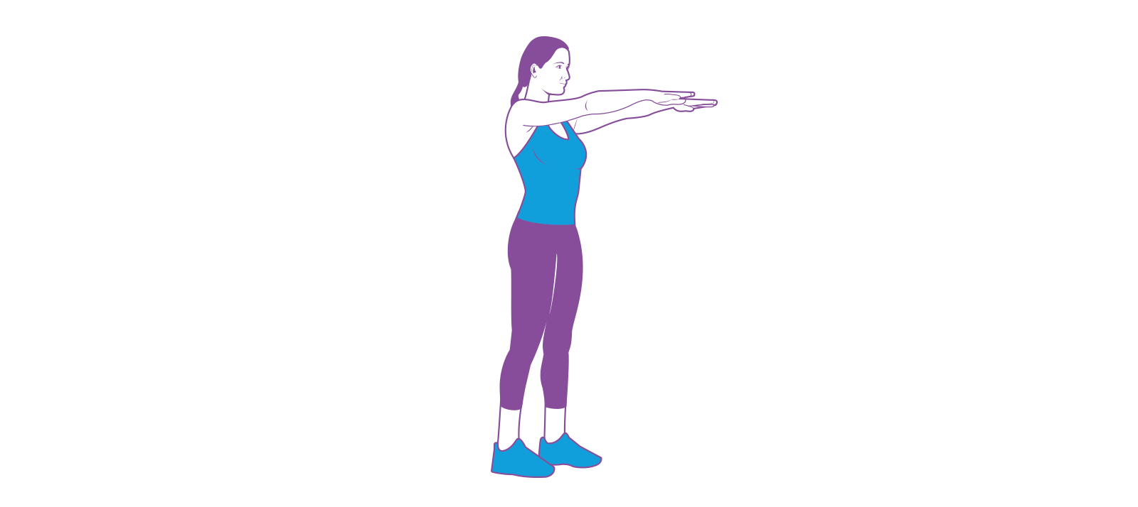
Станция спортивная.
Физкультминутка.

Slide 17
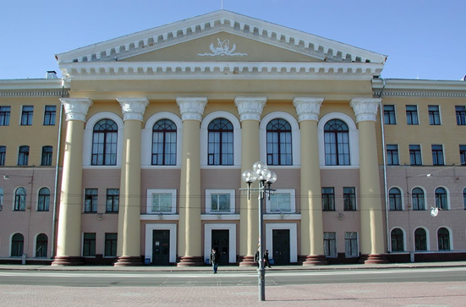
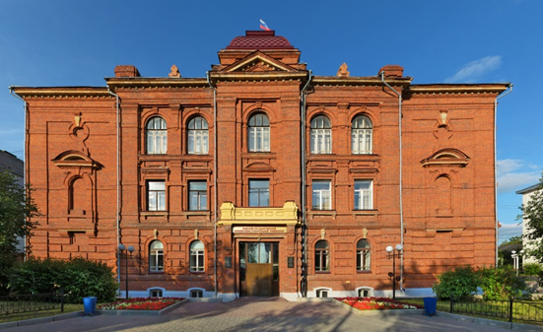
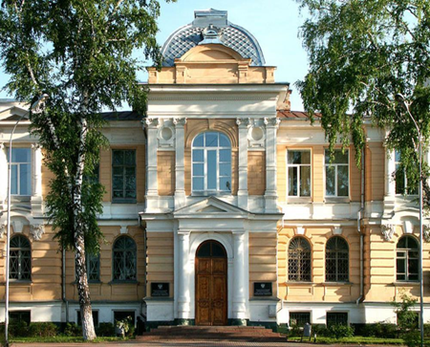
Станция Университетская.
Наш город носит неофициальное название «Сибирские Афины». Данное название город получил из-за того, что в 1888г. В Томске был открыт первый за Уралом Императорский университет (ныне Томский государственный университет). В настоящее время в городе располагается 6 государственных университетов, Дом ученых, 6 научных университетских библиотек.
Также на восточной окраине Томска находится Академгородок, где размещен ряд научных институтов.

Slide 18
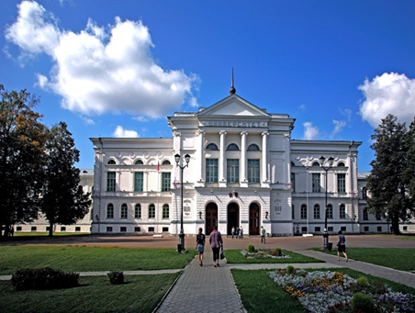
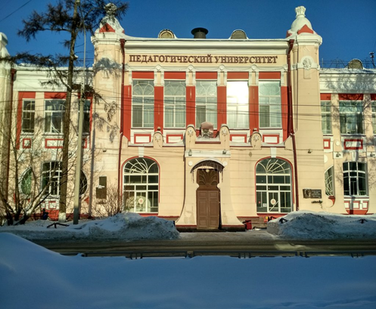
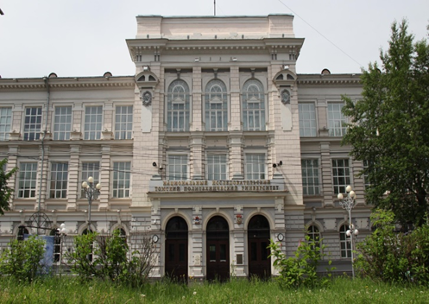

Slide 19
Задача №4
31 декабря 2021 года Антон берёт 1млн. Руб.
Условие:
V - месячная выплата в %.
Затем Антон берёт транш и выплачивает кредит за 2 транша.
I. Раз - 510 тыс. руб.
II.Раз – 649 тыс. руб.
Вопрос:
Под какой процент взято?

Slide 20
Обозначения:
S - сумма кредита.
a - %.
x – I. Выплата.
y – II. Выплата.
b = 1 + 0.01a

Slide 21
Приложение №4 Решение:
Пусть:
S1=Sb-x
S2=S1b-y, тогда
(Sb-x)*b-Y=Sb²-bx-y= 0 – выплаты
1000000b²- 510000b-649000=0 / :1000
D= 510²+4*649*1000=2856100
b=510±1690/2000=1.1, тогда
b=1+0.01a
1.1=1+0.01a
0.01a=0.1
a= 0.1/0.01=10%

Slide 22
Викторина
Сколько в Томске театров?
4
Сколько в Томске улиц Ленина?
418 лет с основания Томска.
1
Сколько в Томске институтов?
8

Slide 23
Рефлексия урока
Продолжите:
1. На уроке мне было интересно узнать о …
2. Мне было сложно …
3. Урок помог мне задуматься …

Slide 24
Спасибо за внимание.

